Slide 1
Kubernetes / Docker
Notes:
시작

Slide 2
Docker

Slide 3

Docker

Slide 4






Docker
왜 사용하나?
<Old Computer>
<New Computer>

Slide 5
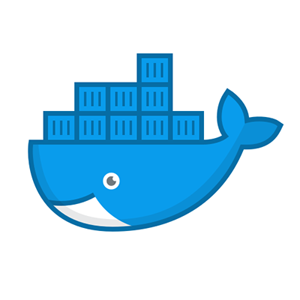


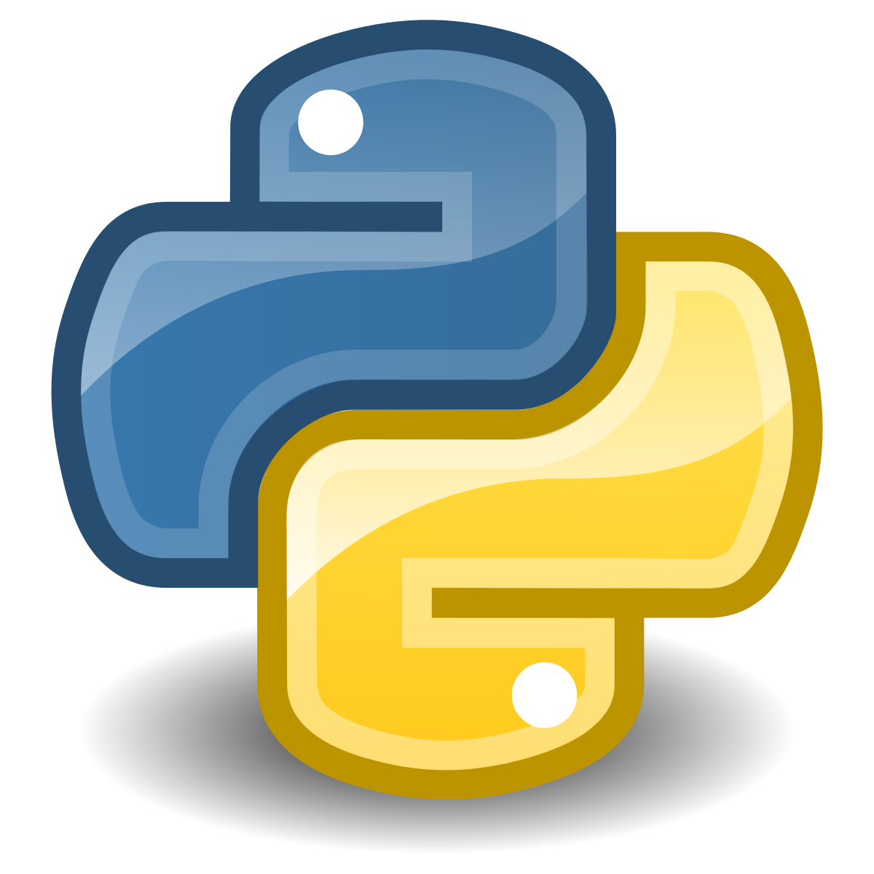




Docker
왜 사용하나?
DockerHub에 저장
다운받아 설치
이미지 파일로 환경 캡쳐
<Computer1>
<Computer2>

Slide 6

Docker
Container
??
Docker - 컨테이너 기반의 오픈소스 가상화 플랫폼
- 실행의 독립성을 확보해주는 운영체계 수준의 격리 기술
- 하나의 서버에 여러 컨테이너 환경을 설정할 수 있다.
- 여러 컨테이너가 자원을 유연하게 사용한다.
- 다른 컨테이너와 독립적이다.

Slide 7
Kubernetes

Slide 8

Kubernetes
Notes:
쿠버네티스란 명칭은 키잡이(helmsman)나 파일럿을 뜻하는 그리스어에서 유래했다.

Slide 9
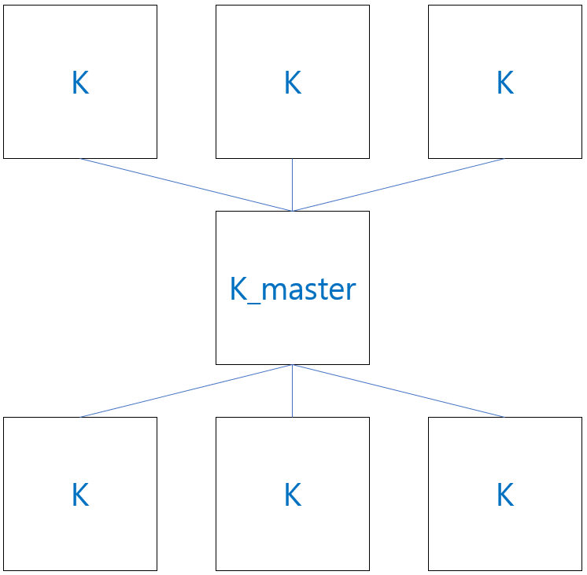
Kubernetes

Slide 10
Kubernetes
자동화된 복구(self-healing)
로드밸런싱
(Load Balancing)
무중단
(Fault Tolerance)
호환성
(Vendor Lock In해결)

Slide 11
Kubernetes
자동화된 복구(Self-Healing)
자동복구

Slide 12
Kubernetes
로드밸런싱(Load Balancing)
자동 증축
!!과부하!!

Slide 13
Kubernetes
무중단(Fault Tolerance)
STOP!!
RESTART
NEW ONE

Slide 14
Kubernetes
무중단(Fault Tolerance)
NEW ONE

Slide 15
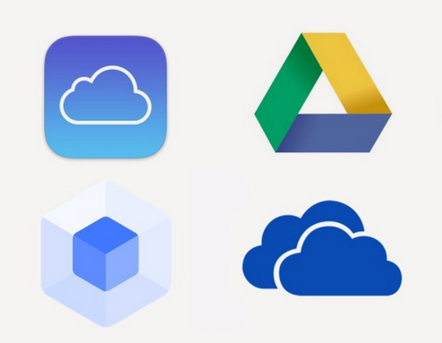
Kubernetes
호환성(Vendor Lock In해결)
Container

Slide 16
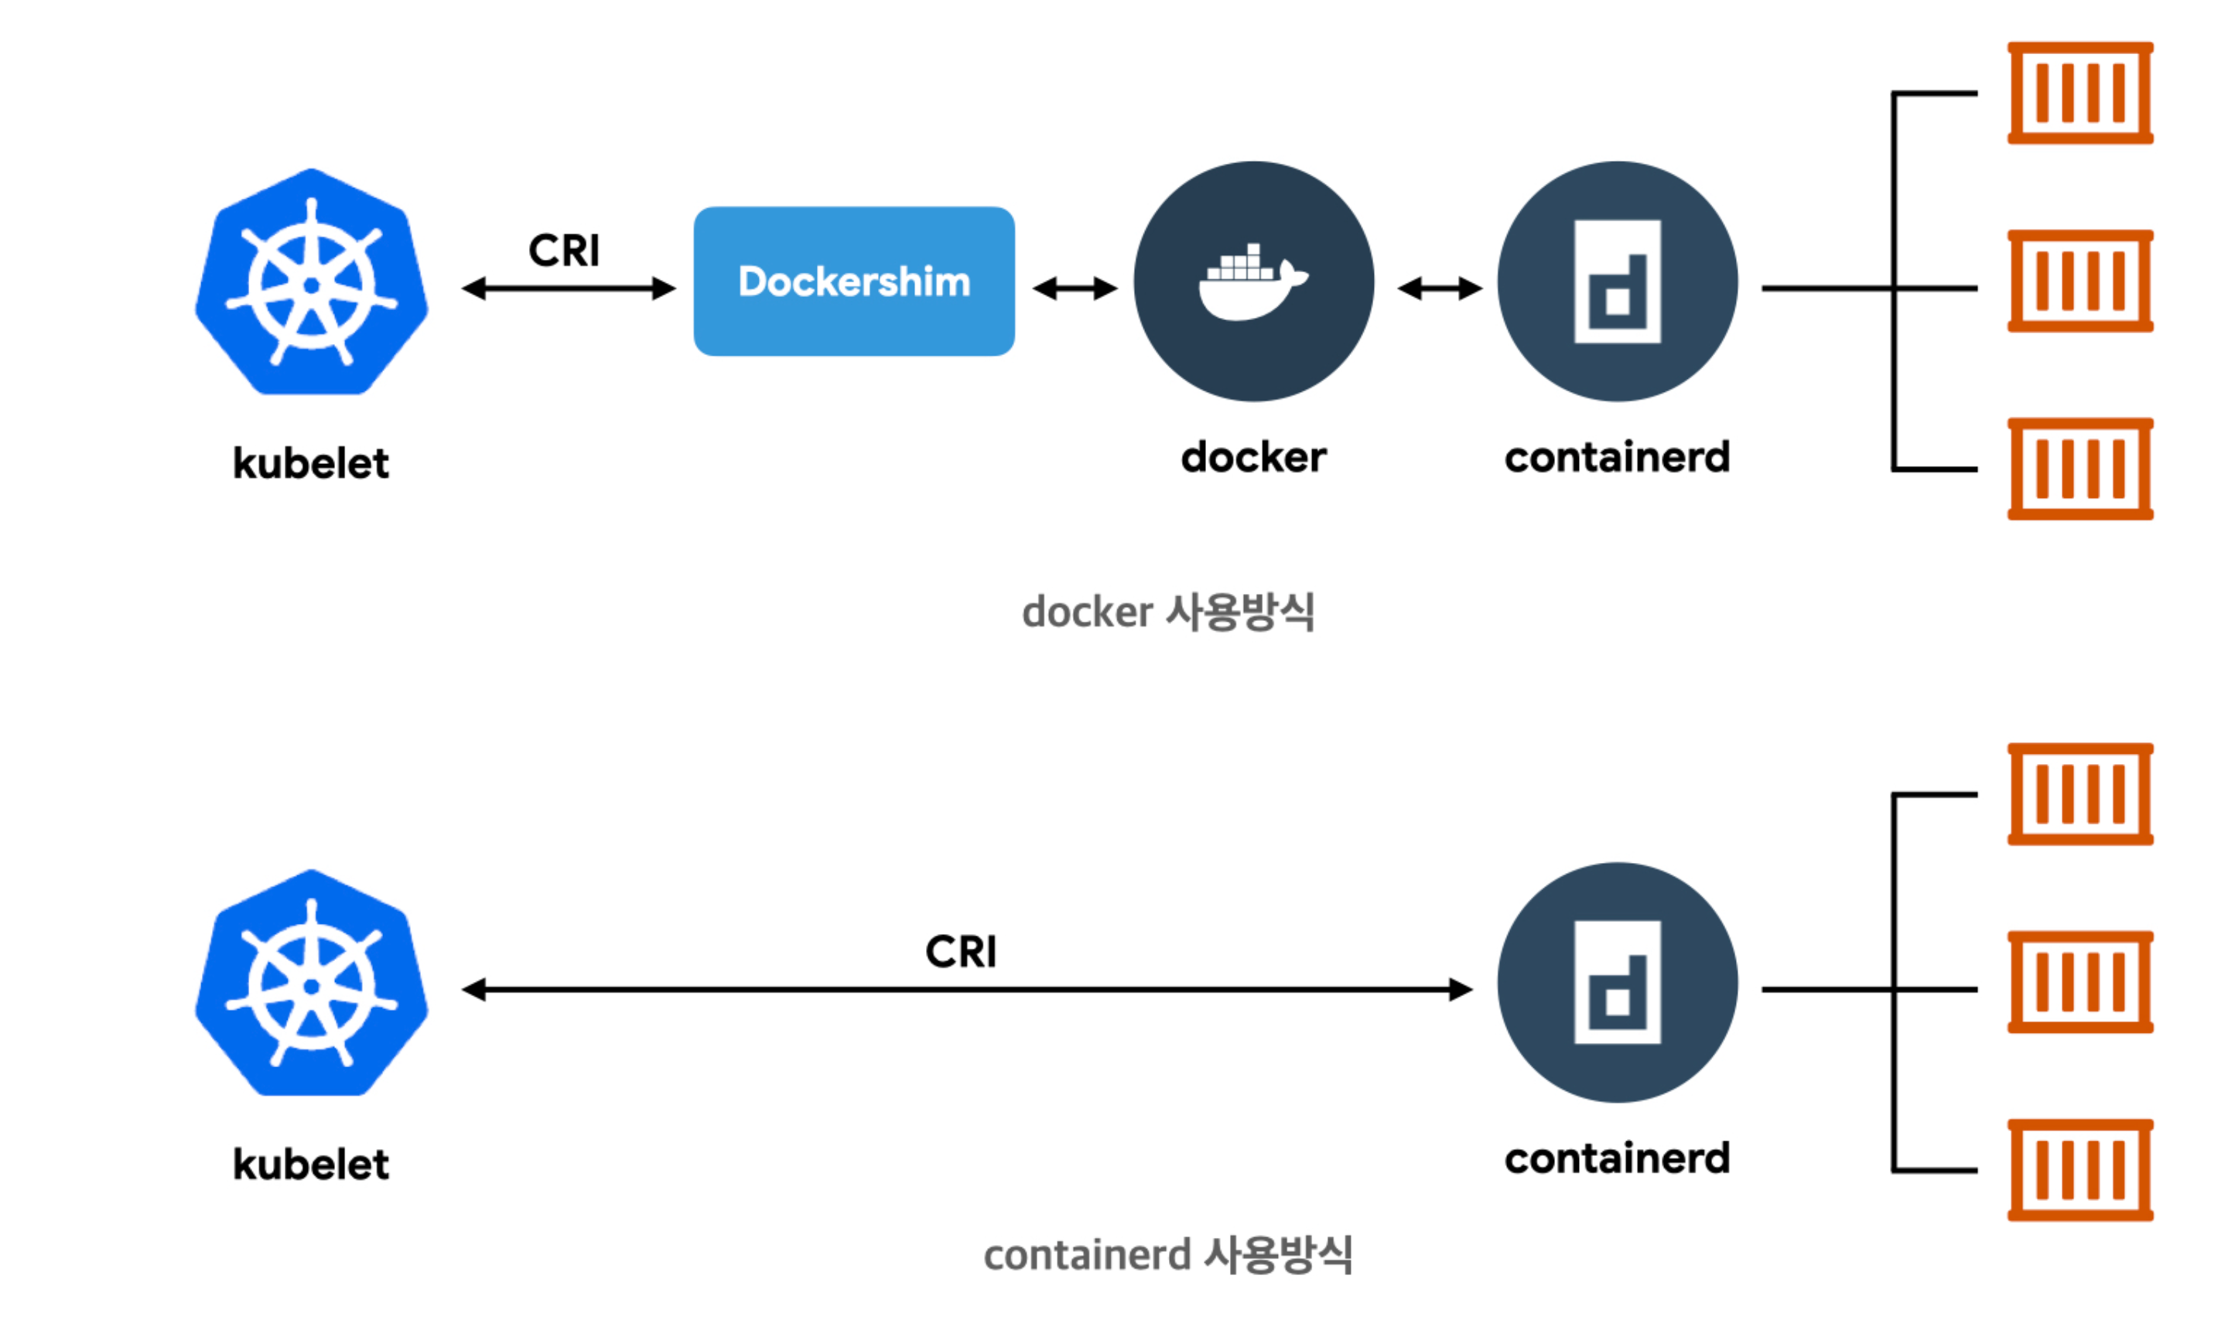
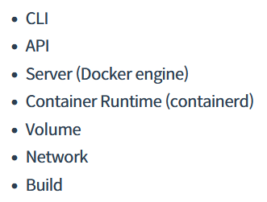
Kubernetes
도커 지원 중단?

Slide 17
감사합니다.

Slide 18
참고
https://www.redhat.com/ko/topics/containers/what-is-kubernetes
https://kubernetes.io/ko/docs/concepts/overview/what-is-kubernetes/
https://wooono.tistory.com/109
https://www.itworld.co.kr/news/135282
https://jbhs7014.tistory.com/81
https://subicura.com/k8s/2020/12/19/deprecate-docker/
https://bangu4.tistory.com/142
https://jongsky.github.io/Study-Log/posts/%EB%8F%84%EC%BB%A4%EC%99%80-%EC%BF%A0%ED%8D%BC%EB%84%A4%ED%8B%B0%EC%8A%A4%EC%9D%98-%EC%B0%A8%EC%9D%B4/

